Slide 1
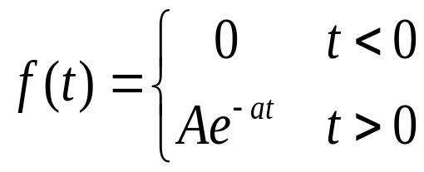


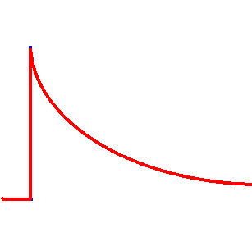
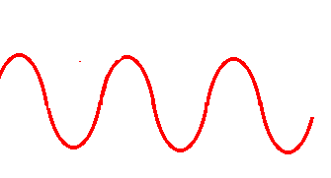
第十二章 一阶动态电路时域分析
12-1 基本信号
一、直流信号
二、正弦信号
三、单边指数信号
f(t)=A_{m}cos(ωt+ϕ)
(-∞<t<∞)
↑
f(t)
↑
f(t)
↑
f(t)
A
A
→
t
→
t
→
t
0
0
0

Slide 2
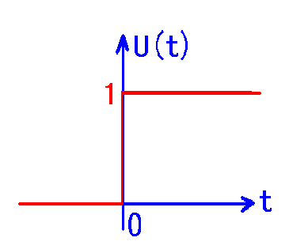
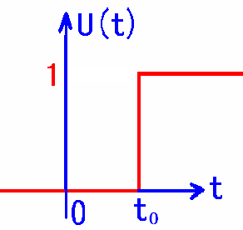
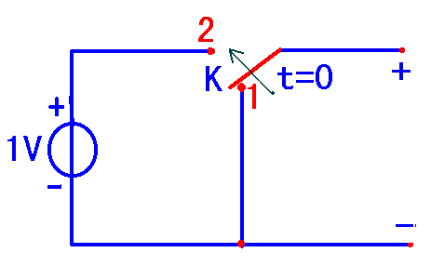
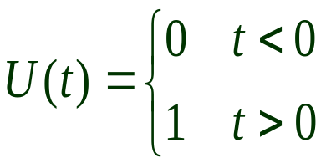
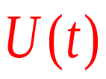
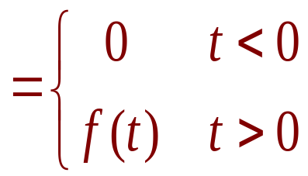
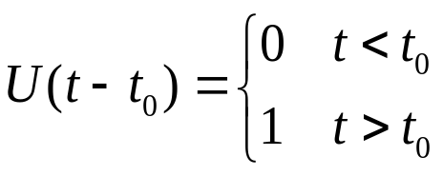
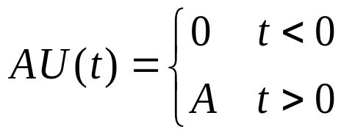
四、单位阶跃信号
实现：开关电路
定义：
性质：切除性 y(t)=f(t)U(t)
推广：

Slide 3
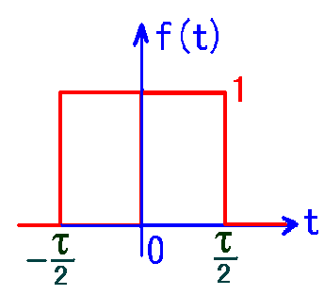
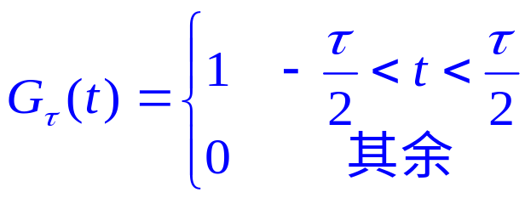
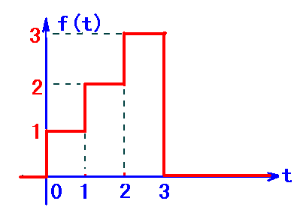
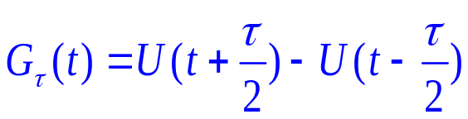


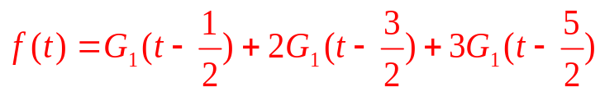
五、单位门信号
定义：
用阶跃信号表示：
推广：
例：图示信号。
（1）用门信号表示；
（2）用阶跃信号表示。

Slide 4
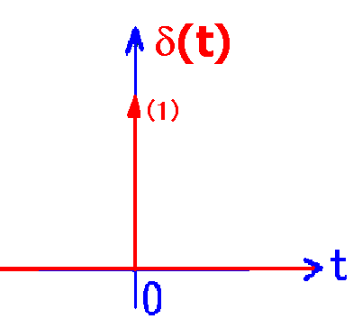
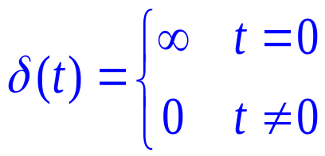
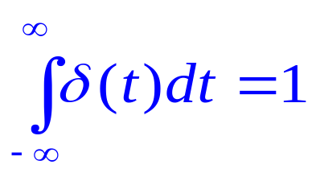
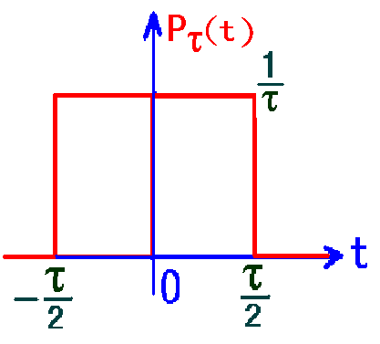
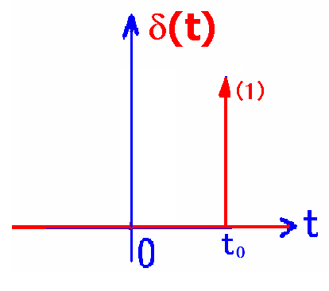
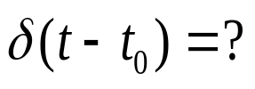


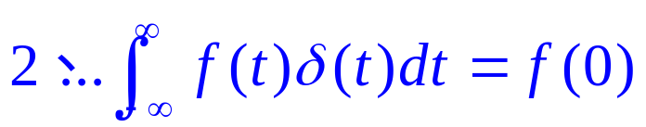
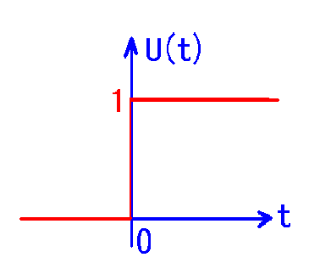

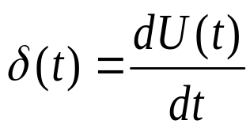
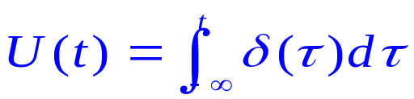
六、单位冲激信号
定义：
推广：
性质：
U(t)与δ(t)关系：
（互为微分与积分的关系）

Slide 5
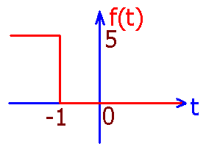
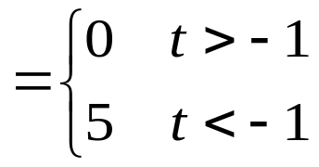
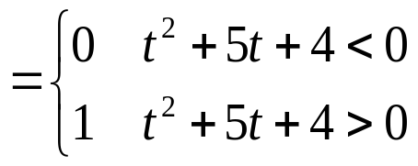
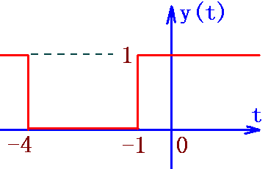
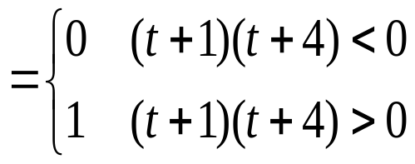
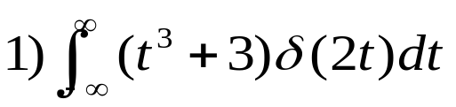
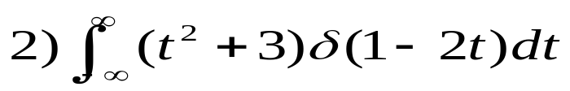
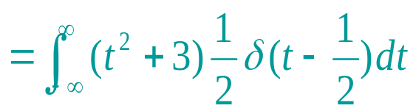
例1：画出下列信号时域波形
f(t)=5U(-t-1)
y(t)=U(t²+5t+4)
例2：求下列表达式值
=3/2
=13/8

Slide 6
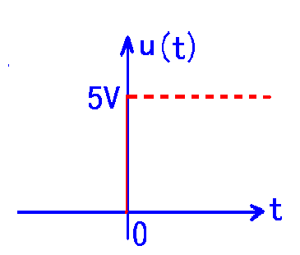
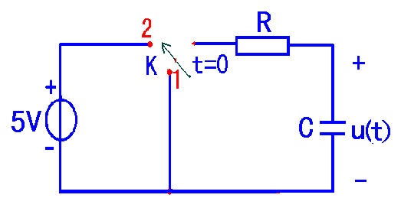
12-2 动态电路与换路定律
一、动态电路：含动态元件的电路。
二、换路：
电路结构或电路参数发生突变而引起电路变化统称为换路.
(注：换路不需要时间，若换路发生在t=0时刻,则换路过程从0- 到0+ )
在动态电路中，换路时电路一般不能从原状态突变到
另一状态，需要经历一个过程，即过渡过程（暂态过程）。

Slide 7
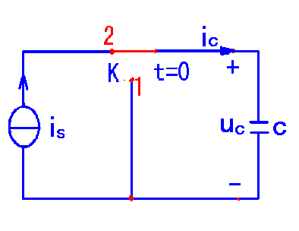
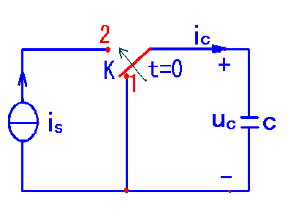
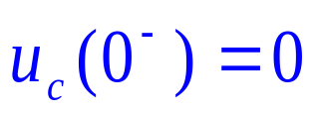
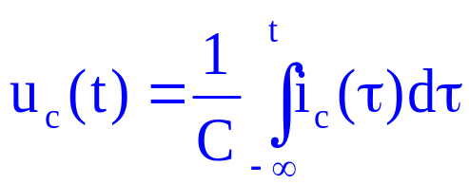
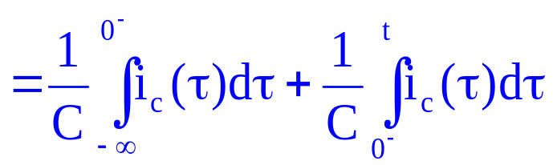
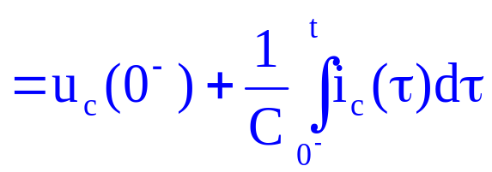
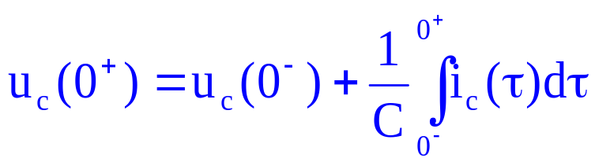
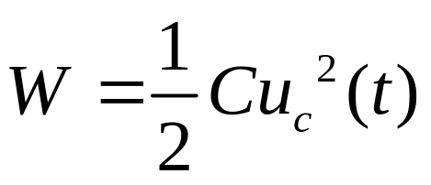
三、换路定律
1、引例1: 图示电路
t<0 ，K在“1”，有
t=0 ，K闭合，有
若i_{c}为有限值，则：
u_{c} (o⁺)= u_{c} (o⁻)
或 q (o⁺)= q (o⁻)
意义：电场能量不能发生突变

Slide 8
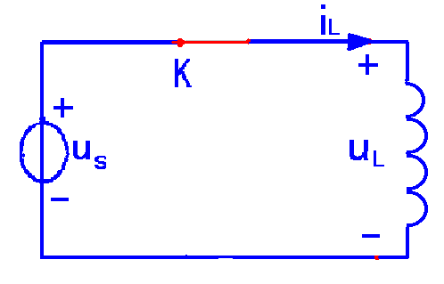
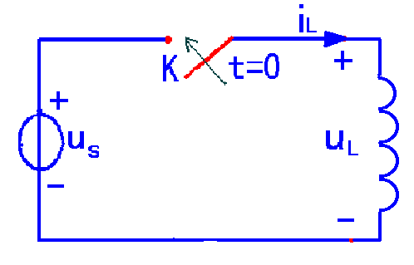

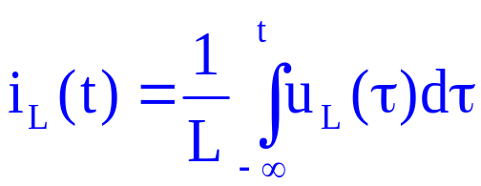
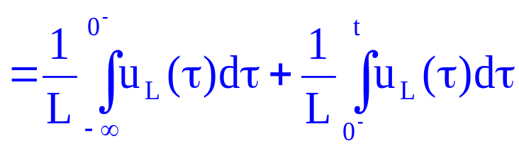
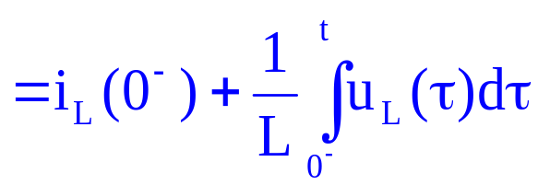
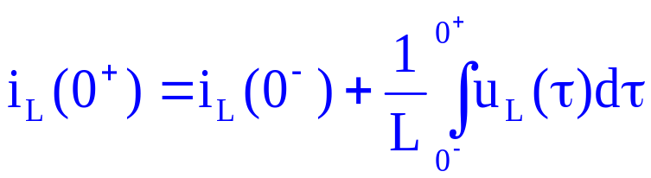

2、引例2: 图示电路
t<0 ，K打开，有
t=0 ，K闭合，有
若u_{L}为有限值，则：
i_{L} (o⁺)=i_{L} (o⁻)
或 Ψ (o⁺)= Ψ (o⁻)
意义：磁场能量不能发生突变

Slide 9

举例: 图示电路，t<0 ，开关K闭合，电路稳定；t=0时刻，
开关K打开，求：u_{c}(0⁺)和i_{L}(0⁺)。
3、换路定律：
（1）若i_{c}为有限值，则： u_{c} (o⁺)= u_{c} (o⁻) 或 q (o⁺)= q (o⁻)
（2）若u_{L}为有限值，则： i_{L} (o⁺)=i_{L} (o⁻) 或 Ψ (o⁺)= Ψ (o⁻)
解：
t<0 ，开关K闭合，电路稳定，有
u_{c} (o⁻)= 10V
i_{L} (o⁻)= 5A
根据换路定律，有
u_{c} (o⁺)= u_{c} (o⁻)=10V
i_{L} (o⁺)=i_{L} (o⁻)=5A

Slide 10
换路定律：
（1）若ic为有限值，则： uc (o+)= uc (o-) 或 q (o+)= q (o-)
（2）若u_{L}为有限值，则： i_{L} (o⁺)=i_{L} (o⁻) 或 Ψ (o⁺)= Ψ (o⁻)
特别提示：
1、只有电容电压uc（或，电荷量）、电感电流iL（或，磁链）满足换路定律；
2、条 件：换路瞬间，电容电流iC 、电感电压uL为有限值。

Slide 11
12-3 电路初始值确定
{
独立初始值
非独立初始值
u_{c} (o⁺)、 i_{L}(o⁺)
电路初始值
其余电量在t= o⁺时的值
非独立初始值的确定: o⁺等效电路法
步骤:
1、求出电路的初始状态： u_{c} (o⁻)、 i_{L}(o⁻)
2、求出独立初始值： u_{c} (o⁺)、 i_{L}(o⁺)
3、画出o⁺等效电路:
独立变量
换路前的电路
换路后的电路
电容用大小为u_{c} (o⁺)的电压源替代
电感用大小为i_{L} (o⁺)的电流源替代
电路其余结构不变
4、求得非独立初始值

Slide 12











练习: 图示电路，t<0，K闭，电路稳定，t=0，K开。
求：各元件电流、电压初始值 。
+
u _{L}
-
i_{L}
i_{C}
解： t<0，K闭， 电路稳定，有
+
u_{C}
-
t=0，K开，有
o⁺等效电路:
+
u_{L}
-
i_{c} (o⁺)
+
u_{R}
-

Slide 13








例：C=2F, L=0.5H, 已知u_{c}(0-)=10v,
i_{L}(0-)=5A。
u
求:
u
i_{c}
i_{c}
i_{L}
解： u_{c}(0₊)=10v, i_{L}(0₊)=5A
i_{L}
u_{L}(0₊)=-2i_{L}(0₊)+u_{c}(0₊)+5i_{c}(0₊)=-25V
因为：u(t)=2i_{L}(t)-u_{C}(t)，

Slide 14


12-4 线性时不变电路性质
1、齐次性： 若 f (t) → y (t)
则 Kf (t) → Ky (t)
2、叠加性 ： 若 f ₁(t) → y₁ (t) f ₂(t) → y₂ (t)
则 f ₁(t) +f ₂(t) → y₁ (t)+ y₂ (t)
3、线性性 ： 若 f ₁(t) → y₁ (t) f ₂(t) → y₂ (t)
则 Af ₁(t) +B f ₂(t) →A y₁ (t)+ By₂ (t)
4、时不变性：若 f (t) → y (t) 则
f (t - t₀) → y (t - t₀)
5、微分性： 若 f (t) → y (t) ，则
6、积分性 ：若 f (t) → y (t) ， 则
7、因果性 ： 若 t < 0 ， f (t)=0 ， 则 t < 0 y (t)=0

Slide 15




例1：判断下列系统的因果性。
解：
当t=6时， 输出y(6)＝f(4)
输出值只取决于输入的过去值,
故为因果系统。
当t＝6时，y(6)=f(8)
输出值取决于输入的将来值,
故为非因果系统。

Slide 16









例2：若T[f(t)]=af(t)+b = y(t)，问该系统是否为线性系统？
解：
故 所给系统为非线性系统。
例3：判断以下系统是否为非时变系统。
解:（1）
故 系统为时变系统
故 系统为时不变系统

Slide 17










例4： 右图所示系统已知：
则对下图所示系统，
解：
对所示的级联系统，有

Slide 18
















12-5 一阶电路经典分析法
＋ u_{R} －
i
一、RC电路
1、零输入响应
激励为零，由电路初始状态产生的响应
t<0，K在1， 有
一阶线性常系数齐次微分方程
t=0，K从1打到2，有
t>0，K在2， 有
时间常数(s)

Slide 19





讨论：
1、在换路后， RC电路中电压、电流按指数规律变化；
2、指数变化的速率取决于τ；
t=τ: u_{c}=0.368U_{o}
t=2τ: u_{c}=0.135U_{o}
t=3τ: u_{c}=0.05U_{o}
t=4τ: u_{c}=0.018U_{o}
t=5τ: u_{c}=0.007U_{o}
τ=RC （时间常数）
τ ↑
曲线越平缓
3、电路的过渡过程一般取:（3-5）τ。
放电时间越长
过渡过程越长

Slide 20














2、零状态响应
（初始状态为零，由激励所产生的响应）
t<0，K在1，电路稳定， 有
+
u_{c}
-
i
t=0，K从1打到2，有
t>0，K在2， 有
一阶线性常系数非齐次微分方程
（齐次方程通解）
（非齐次方程特解）
（稳态解）

Slide 21













3、全响应
=零输入响应+零状态响应
线性时不变电路的叠加性
（激励与非零初始状态分别单独作用于电路，共同所产生的响应）
例：已知：t<0，k开，u_{c} (o⁻)=6V。 t=0，k闭。求：t>0，i(t)和u_{C} (t) 。
零输入响应
零状态响应
全响应

Slide 22















1 零输入响应
二、RL电路
全响应= 零输入响应+零状态响应
t<0，K在1，电路稳定， 有
i_{L}
t=0，K从1打到2，有
t>0，K在2， 有
2. 零状态响应
t<0，K在2，电路稳定，有
i_{L}
t=0，K从2打到1 ，有
t>0，K在1， 有

Slide 23



12-6 一阶电路“三要素”分析法
三要素公式:
其中： y(0⁺) — 初始值
y(∞) —稳态值
τ— 时间常数
说明：
1、应用条件：
一阶电路；
开关激励
2、时间常数计算：

Slide 24













例1:
图示为300kw汽轮发电机励磁电路。t<0，开关K闭合，电路稳定。t=0，开关K打开。求 t>0时电流i(t)和电压表端电压u(t)。
解：
t<0，开关K闭合，电路稳定
t=0，K打开，有
t>0，K打开，

Slide 25
















例2:
图示电路， t<0，K在a，电路稳定。t=0，K从a打到b。求: t>0时的电流i (t)和i_{L} (t)及其波形。
i
解：
t<0，K在a，电路稳定，有
i_{L}
t=0，K从a打到b，有
t>0，K在b，有
如何求解——
叠加定理、网孔电流法、节点电位法等

Slide 26











例3: 图示电路。t<0，开关K打开，电路稳定。t=0，开关K
闭合。求： t>0时u_{C} (t)和u(t)。
解：
① t<0，K打开，电路稳定，有，ib=0（其中，C开路）；
② 由于ib=0，所以受控源电流βib=0 。
因此，uC(0-)=U2。

Slide 27










例4：图示电路，已知：i_{L}(o⁻)=0，求u_{L} (t)、 i (t) 。
提 示：先求单位阶跃响应，再将激励u用阶跃信号表示，最后利用线性时不变电路的性质(如，线性性、时不变性)求出待求响应。
解：
当u=U(t)时
当u=20U(t)-40U(t-1)+20U(t-2)时

Slide 28












例5： 图示电路： t<0，K在a，电路稳定。 t=0，K从a打到b， t=2ms时K又从打b到a 。
求 t>0时u_{c} (t) 。
解：
t<0，K在a，电路稳定，有
t=0，K从a打到b，
0<t<2ms，K在b，有
t=2ms，K从b打到a ，
t>2ms，K在a ，

Slide 29
本 章 小 结
1 基本信号
直流、正弦、单边指数、单位门信号、
单位阶跃、单位冲激。
换路定律
独立初值：：
2 初始值确定:
电荷守恒与磁链守恒
非独立初值：
0⁺等效电路
3 线性时不变电路性质：
齐次、叠加、线性、微分、积分、时不变、因果
4 一阶电路分析:
零输入响应
零状态响应
“三要素”分析法
阶跃响应

Slide 30

THE END

Slide 31
导学复习：典型例题与强化练习

Slide 32




练习1：已知某线性时不变系统，
当激励f(t)=U(t)，初始状态x₁(0⁻)=1， x₂(0⁻)=2时，响应y₁(t)=6e^{-2t} -5e^{-3t}；
当激励f(t)=3U(t)，初始状态保持不变时，响应y₂(t)=8e^{-2t} -7e⁻³
求：（1）激励f(t)=0，初始状态x₁(0⁻)=1， x₂(0⁻)=2时的响应y₃(t)=？
（2）激励f(t)=2U(t)，初始状态为零时的响应y₄(t)=？
解:
=6e^{-2t} -5e^{-3t}
=8e^{-2t} -7e^{-3t}
y_{x}(t) =5e^{-2t} -4e^{-3t}
y_{f}(t) =e^{-2t} -e^{-3t}

Slide 33









练习2： 图示电路，已知t<0时开关S闭合，电路已达稳态。t=0时刻打开S，求t>0时的响应 。
解：
(1)初始值
(2)稳态值
(3)时间常数

Slide 34











练习3： 图示电路，已知t<0时开关S在“1”的位置，电路已达稳态。t=0时刻将开关S扳到“2”的位置。求：t>0时的响应u(t)。
解：
(1)初始值
t<0时，电路已达稳态，电感相当于短路，有
t=0时:
(2)稳态值
(3)时间常数

Slide 35







练习4： 图3示电路，已知t<0时开关S打开，电路已达稳态。t=0时刻将S闭合。求：t>0时的响应i(t)。
t<0时S打开，电路稳态，C相当于断路，L相当于短路，有
t=0时S闭合，有
t>0时有两个相互独立的回路，时间常数

Slide 36







练习5： 图示电路，激励i(t)的波形如图所示，求零状态响应u(t)。
U（t）
阶跃响应：激励为阶跃信号时电路的零状态响应。 求法：三要素法
当i=U(t)单独作用时，可求得电感电压的零状态响应
根据线性电路的性质得

Slide 37













练习6： 如图，t<0时电路稳定。t=0时闭合S。求t>0时的 和 。
（2）求稳态值
（3）求时间常数
解：
（1）求初始值

Slide 38
















练习7： 图示电路， ，求电压 ，电流 。
t>0稳态时，Ｌ短路，故

